Slide 1
Презентация проекта
«Вода основа жизни»

Slide 2
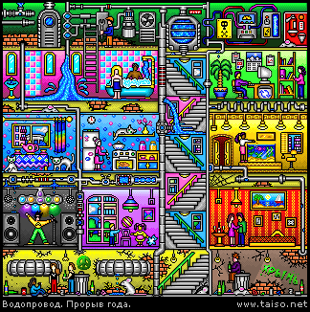
Вода идёт в дом

Slide 3
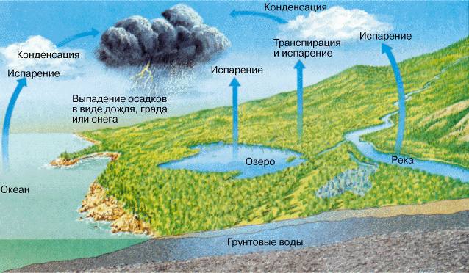
Круговорот воды в природе

Slide 4
Вода идёт в дом

Slide 5
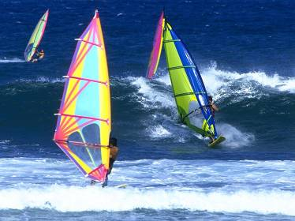
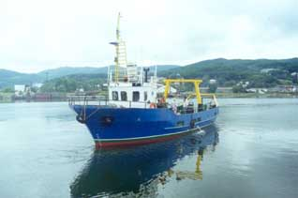
Водный транспорт
Люди дома сидеть не желают,
Люди плавают, ездят, летают.
До свидания!
Мы скажем соседям,
Полетим, поплывём и поедем!

Slide 6
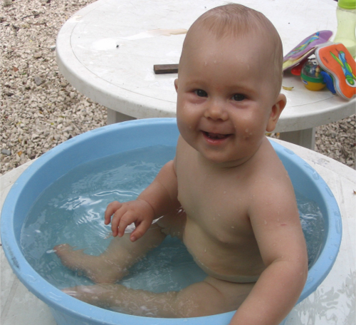
Моем руки, моем шею.
Моем уши и лицо.
Не спеша, не спеша.
Чистым быть ведь так приятно,
Чистота – хороша!
Нос, умойся!
Мойтесь сразу
Оба глаза!
Мойтесь уши,
Мойся шейка,
Шейка, мойся
хорошенько!
Мойся, мойся,
Обливайся!
Грязь, сдавайся!
Грязь, смывайся!

Slide 7
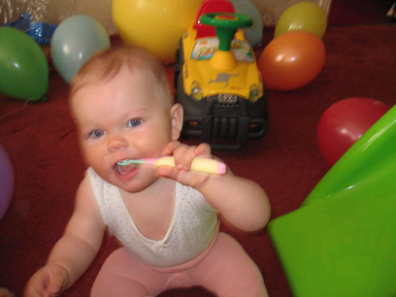
А знаетели вы, что ...
По нормам на каждого жителя города приходит-
ся 220 литров воды в сутки.
Принимая душ в течение 5 минут, вы расходуете
около 100 литров воды.
Каждый раз, когда вы
чистите зубы, вы
расходуете 1 литр
воды.

Slide 8
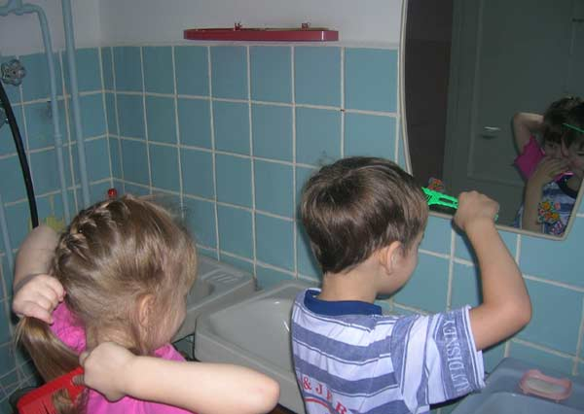
Если руки ваши в ваксе,
Если на нос сели кляксы,
Кто тогда нам первый друг?
Снимет грязь с лица и рук?

Slide 9
Источники загрязнения воды
сточные воды заводов
разливы нефти
мусор с кораблей
1 л сточных вод приводит в негодность 100 л чистой
воды. Завод за 1 минуту сбрасывает 25 л отходов.
5 граммов нефтепродуктов затягивают плёнкой 50
квадратных метров поверхности воды.

Slide 10
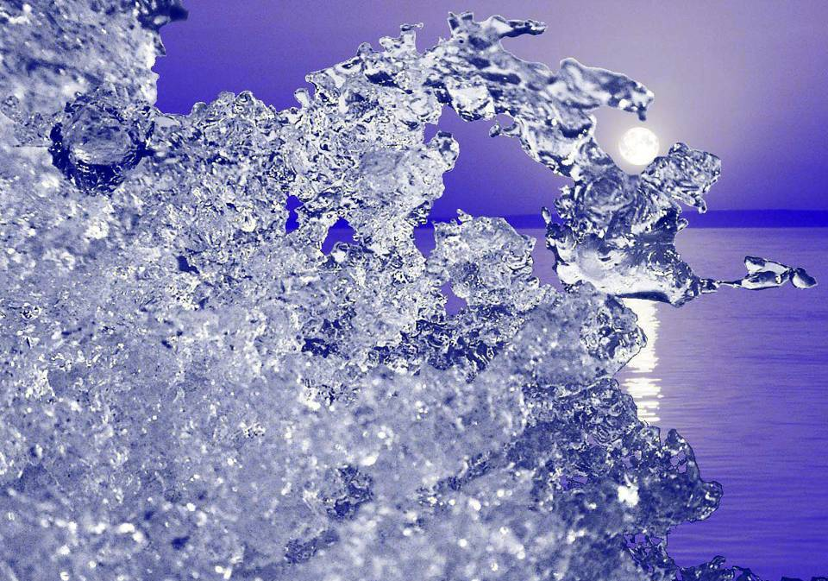
Какая бывает вода?
питьевая
столовая
лечебная
лечебно - столовая

Slide 11
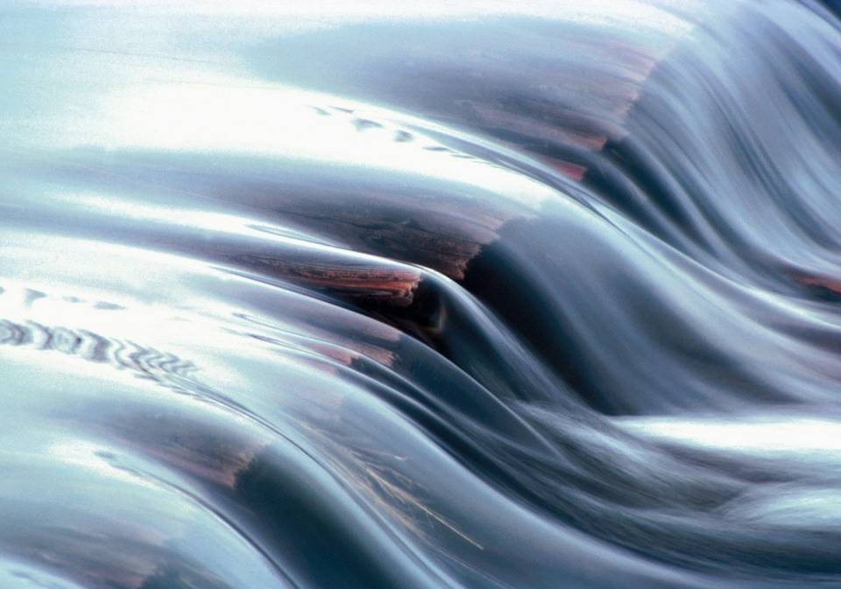
С в о й с т в а в о д ы
1.Вода прозрачна.
5. При нагревании вода
расширяется.
2.Вода бесцветна.
3.Вода не имеет запаха.
6.При охлаждении вода
сжимается.
4.Вода – растворитель.

